Slide 1

XIN CHÀO
CÁC EM HỌC SINH LỚP 12
CÁCH SỬ DỤNG MÁY TÍNH
CASIO FX-580 VN X
ĐỂ TÌM NHANH NGUYÊN HÀM
Thầy: Nguyễn Xuân Đào

Slide 2


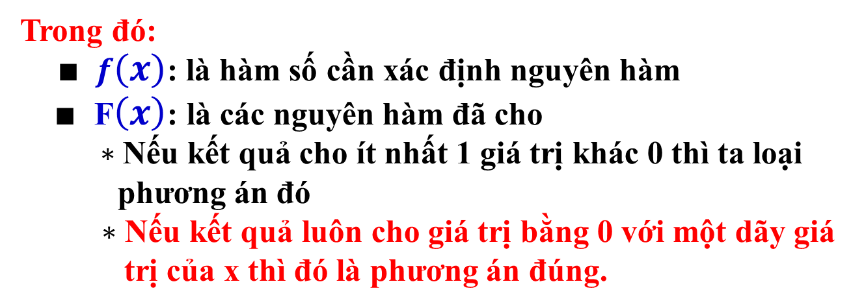
DẠNG 1: Cho hàm số $f\left(x\right)$ và các hàm số $F\left(x\right)$,hãy xác định một trong các hàm số $F\left(x\right)$ là một nguyên hàm của hàm số $f\left(x\right)$
Cú pháp:$f\left(x\right)−{\frac{d}{dx}\left(F(x)\right)}_{x=x}$
Trong đó:
$∎ f\left(x\right)$: là hàm số cần xác định nguyên hàm
$∎$ F$\left(x\right)$: là các nguyên hàm đã cho
$∗$Nếu kết quả cho ít nhất 1 giá trị khác 0 thì ta loại phương án đó
$∗$ Nếu kết quả luôn cho giá trị bằng 0 với một dãy giá trị của x thì đó là phương án đúng.
Lưu ý: Để cho dễ đọc kết quả ta để máy ở chế độ fix-9 (tức là làm tròn 9 chữ số sau dấu phẩy)

Slide 3
VÍ DỤ 1: Một nguyên hàm của hàm số là
A. B. C. D.
Quy trình thực hiện như sau:
B1: Nhập biểu thức:
B2: Ấn CALC, máy hỏi x?, nhập số 2 và ấn phím =
máy cho kết quả khác 0, ta loại phương án A.
B3: Dùng dấu mũi tên di chuyển con trỏ điều chỉnh
biểu thức thành:
(làm tương tự cho 2 phương án còn lại)
B4: Nhập cho biến x một vài giá trị: x=2;-2;…
Máy cho ra kết quả bằng 0 thì nhận
ĐÁP ÁN: B

Slide 4

VÍ DỤ 2: Một nguyên hàm của hàm số là
A. B.
C. D.
Nhập biểu thức:
$∎$ Lưu ý điều kiện:
ĐÁP ÁN: C

Slide 5


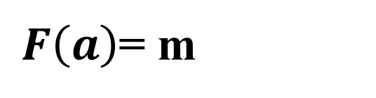
DẠNG 2: Tìm nguyên hàm$F\left(x\right)$khi biết
$F\left(a\right)$= m
Các em kiểm tra đầy đủ hai bước sau:
B1: Thay giá trị x = a vào
nếu kết quả bằng m thì nhận.
$$F\left(x\right)$$
B2: Thực hiện tương tự như DẠNG 1
Dùng cú pháp: $f\left(x\right)−{\frac{d}{dx}\left(F(x)\right)}_{x=x}$

Slide 6
VÍ DỤ: là nguyên hàm của hàm
biết . là biểu thức nào sau đây
Quy trình thực hiện như sau:
B1: Thay x=1 vào các đáp án ta loại được phương án C và D.
B2: Nhập biểu thức:
ĐÁP ÁN: B

Slide 7



DẠNG 3: Tìm nguyên hàm khi cho $F\left(a\right)$.
Tìm ?
$F\left(b\right)$
B1: Xác định a và b.
B2: Dùng công thức tích phân:
Khi đó ta dùng lệnh shift solve
tìm được
$$F\left(b\right)$$

Slide 8
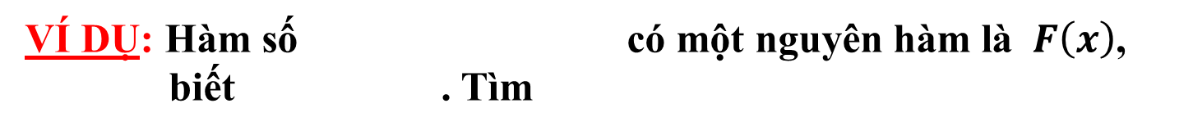
VÍ DỤ: Hàm số có một nguyên hàm là $F\left(x\right)$,
biết . Tìm
Quy trình thực hiện như sau:
B1: Xác định a=0 và b=3.
B2: Dùng công thức tích phân:
Nhập vào máy và dùng lệnh shift solve
ra được kết quả
ĐÁP ÁN: D

Slide 9


Chúc các em học sinh lớp 12 mạnh khỏe và ôn tập tốt.

